Slide 1
Semantisatieverhaal B:
Afgelopen week was er kermis bij ons in de stad op de grote markt. Ik wist het niet maar hoorde het via via, langs een omweg. We zijn samen met mijn broer en zijn kinderen naar de kermis gegaan. Mijn kleine nichtje was veruit, verreweg, het duidelijkst in wat ze wilde: ze wilde maar 1 ding; met een hengel eendjes hengelen. Ken je dat? Ongeacht of je kunt hengelen of niet; je hebt altijd prijs. Dus zonder te letten op of je kunt hengelen of niet, win je altijd. Op de kermis was het druk. Er waren veel verschillende attracties. Elke attractie is van een andere familie die met deze attractie onderneemt, een bedrijf heeft. Ze zijn ook aansprakelijk of verantwoordelijk voor de veiligheid van de attractie. Het was even zoeken naar het eendjes hengelen. Mijn nichtje is zo mondig, ze kan zo goed voor zichzelf opkomen, dat ze het gewoon bij het reuzenrad aan iemand vroeg! Toen we bij het eendjes hengelen waren, was mijn nichtje meteen aan de beurt. Ik zag al snel dat dat hengelen toch echt een vaardigheid is waar ze goed in is. De vaardigheid is iets wat je kunt. Binnen een minuut had mijn nichtje 8 eendjes gehengeld! Toen mocht ze een prijsje uitzoeken. Pfoeh, nou dat duurde heel wat langer dan één minuut. Ze twijfelde steeds… Haar zusje probeerde haar te beïnvloeden, ze probeerde effect op haar te hebben, en zei steeds “ik zou die puppyknuffel kiezen, die is zooooo schattig!” Na een paar minuten had mijn nichtje ein-de-lijk gekozen: een dartbord met klittenbandballetjes. Eenmaal gekozen kon ze het niet meer terugdraaien; ze kon het niet meer veranderen in hoe het eerst was. Maar ze was tevreden. Weet je wat mij opviel op de kermis? Dat het aantal attracties waarin je kotsmisselijk wordt is toegenomen. Volgens mij is er echt een toename, een groei van spannende attracties. Ik durf echt niet in meer dan de helft van de attracties! Jullie wel?
B
Notes:
Woordenoverzicht
via via: langs een omweg
ondernemen: een bedrijf hebben of leiden
veruit: verreweg, met groot verschil
de toename: de stijging, de groei
de vaardigheid: iets wat je kunt
beïnvloeden: effect hebben op iemand of iets
mondig: in staat voor zichzelf op te komen, voor zichzelf opkomend
ongeacht: zonder te letten op, zonder rekening te houden met
aansprakelijk: verantwoordelijk
terugdraaien: veranderen in hoe het eerst was

Slide 2
Gerarda Das
Marjan ter Harmsel
Mandy Routledge
Francis Vrielink
Week 21 – 21 mei 2024
Niveau B

Slide 3
via via
Er is kermis

Slide 4
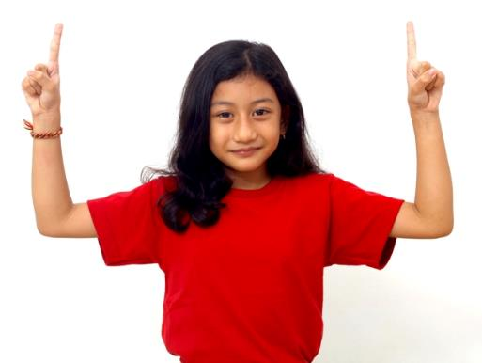
veruit
Ik wil eendjes hengelen

Slide 5
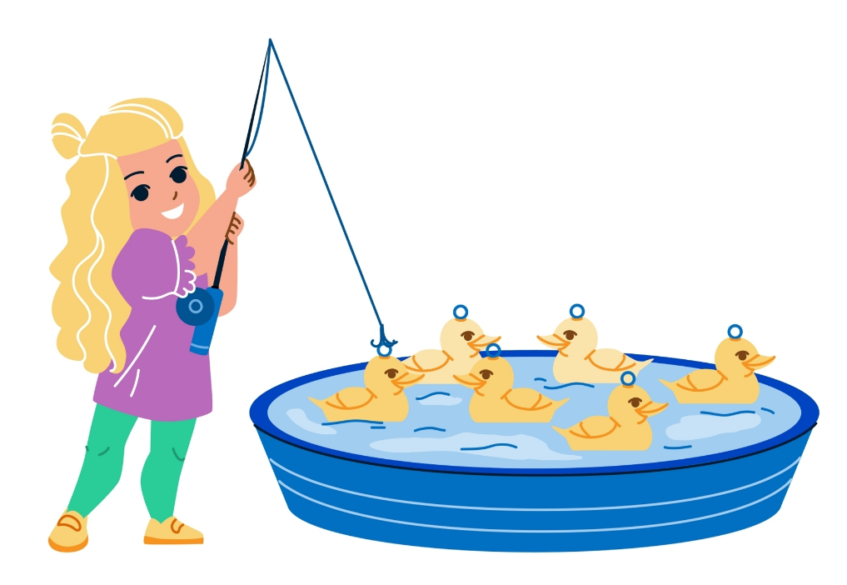
ongeacht
altijd prijs

Slide 6
ondernemen

Slide 7
aansprakelijk

Slide 8
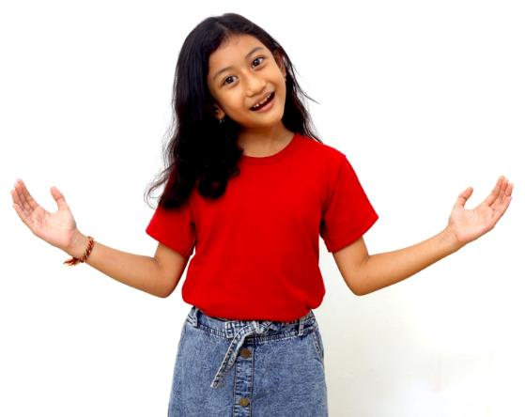
mondig
Waar zijn de eendjes?

Slide 9
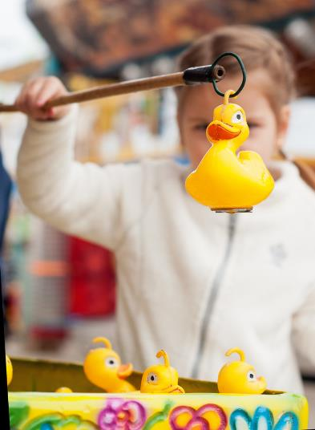
de vaardigheid

Slide 10
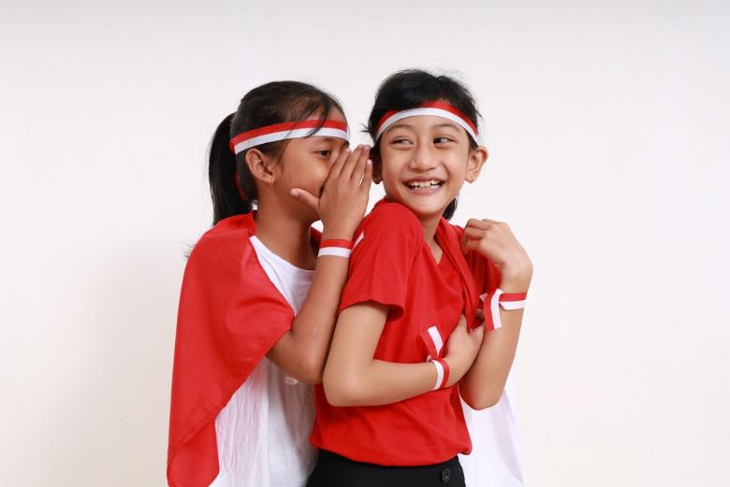
beïnvloeden
Die puppyknuffel is zooo schattig

Slide 11
terugdraaien

Slide 12
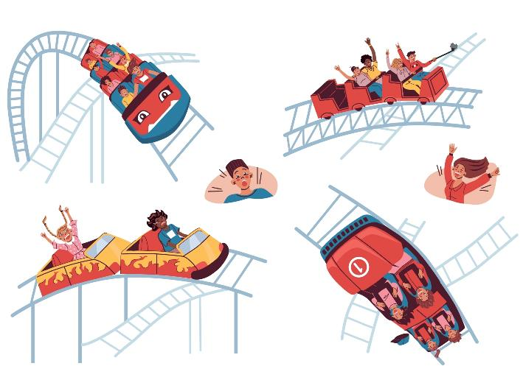
de toename

Slide 13
Op de woordmuur:

Slide 14
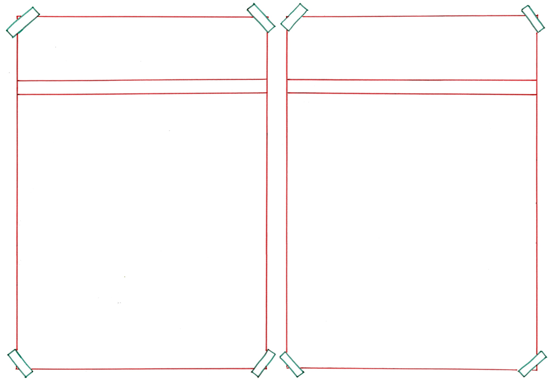
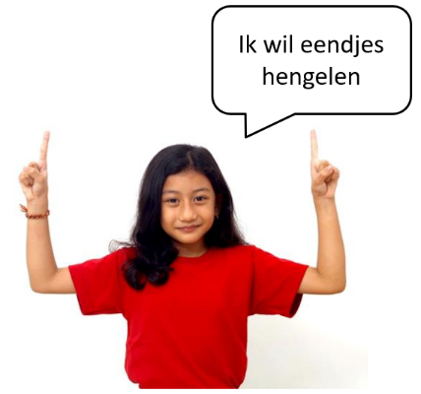
veruit
nauwelijks
= verreweg, met groot verschil
Mijn nichtje was veruit het duidelijkst in wat ze wilde.
= bijna niet
Mijn neefje durft nauwelijks iets te zeggen tegen vreemden.

Slide 15
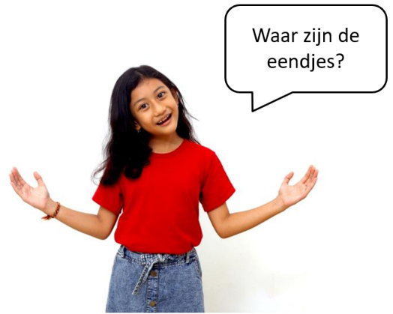
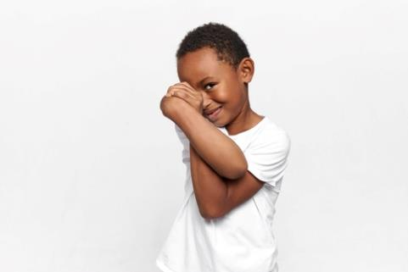
mondig
terughoudend
= voor jezelf op kunnen komen
Mijn nichtje is zo mondig dat ze het gewoon aan iemand vroeg.
= niet snel laten merken wat je denkt of voelt
Mijn neefje is altijd erg terughoudend.

Slide 16
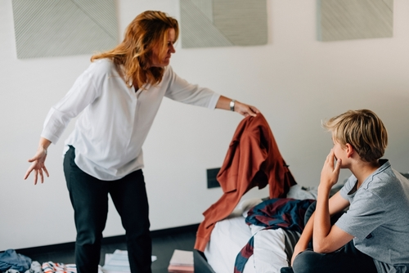
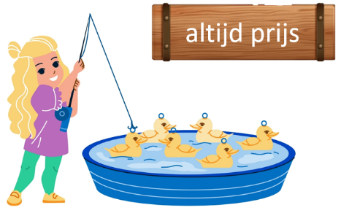
vanwege
ongeacht
= door, om reden van
Deze moeder is boos vanwege de rommel.
= zonder te letten op, zonder rekening te houden met
Ongeacht of je kunt hengelen of niet; je hebt altijd prijs.

Slide 17
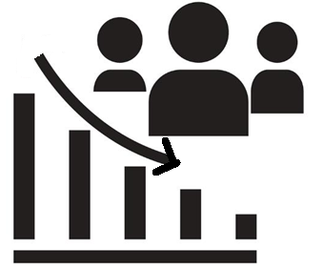
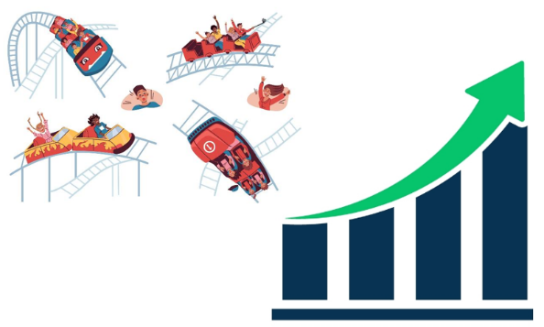
de
de
toename
afname
= de groei, de stijging
Er is een toename van spannende attracties op de kermis.
= het minder worden
Er is een afname van het aantal rokers in Nederland.

Slide 18
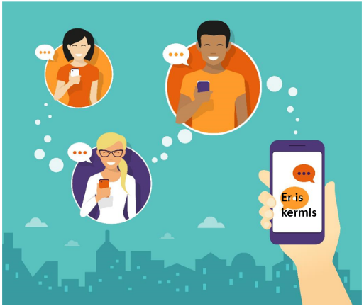
via via
rechtstreeks
= langs een omweg
Ik hoorde via via dat er kermis in de stad is.
= langs de kortste weg
Hij vertelde mij rechtstreeks dat hij een nieuwe baan heeft.

Slide 19
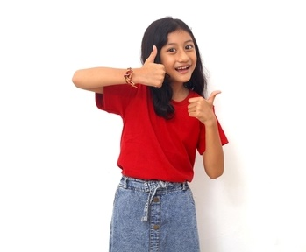
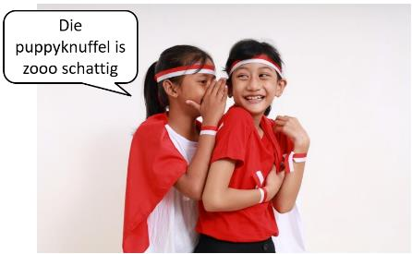
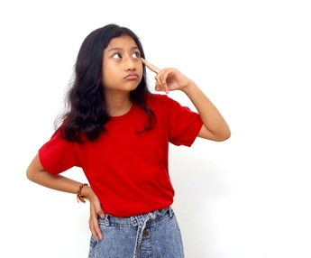
Haar zusje probeerde haar te beïnvloeden en zei steeds: “ik zou die puppyknuffel kiezen; die is zooooo schattig!”
de keuze
beïnvloeden
de twijfel
= effect hebben op iemand of iets

Slide 20
het bedrijf
ondernemen
= een bedrijf hebben of leiden
zakendoen
investeren

Slide 21
de opleiding
de vaardigheid
= iets wat je kunt
de ontwikkeling
het succes

Slide 22
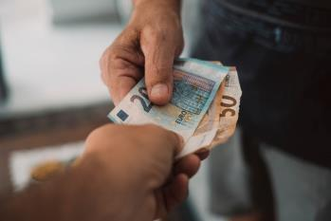
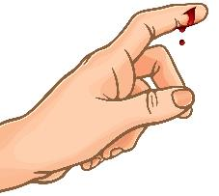
het geschil
aansprakelijk
= verantwoordelijk
de schade
de oplossing

Slide 23
terugdraaien = veranderen in hoe het eerst was
Eenmaal gekozen kon ze het niet meer terugdraaien.

